Slide 1
Αναστασία Γκότση – Ελεάνα Κυπριωτάκη
Διεθνείς Σχέσεις & Διεθνείς Θεσμοί
Αθήνα 2021

Slide 2
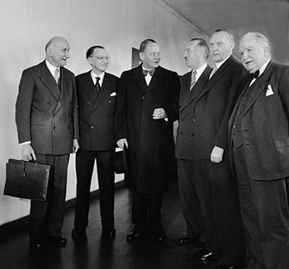
Ίδρυση
5 Μαΐου 1949 (Συνθήκη του Λονδίνου)
Σκοπός:
Η επίτευξη στενότερης ενότητας μεταξύ των μελών του, ώστε να διαφυλαχθούν και να προωθηθούν τα κοινά ιδεώδη και οι αρχές και να ευνοηθεί η οικονομική πρόοδός τους

Slide 3
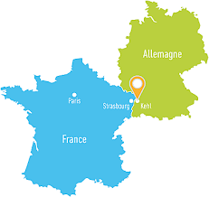
Η έδρα στο Στρασβούργο
Μια Πόλη-Σύμβολο της Γαλλογερμανικής συμφιλίωσης

Slide 4
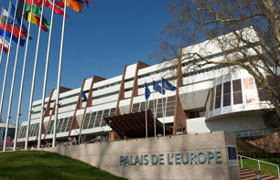
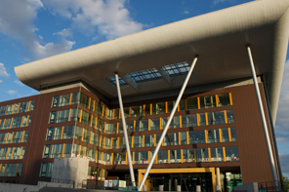
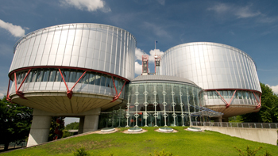
Το κτίριο Agora
To Palais de l'Europe
Διαθέτει εξωτερικά γραφεία και γραφεία συνεργασίας με άλλους διεθνείς οργανισμούς
Το Κτίριο Ανθρωπίνων Δικαιωμάτων

Slide 5
Η Ευρωπαϊκή Σημαία

Slide 6
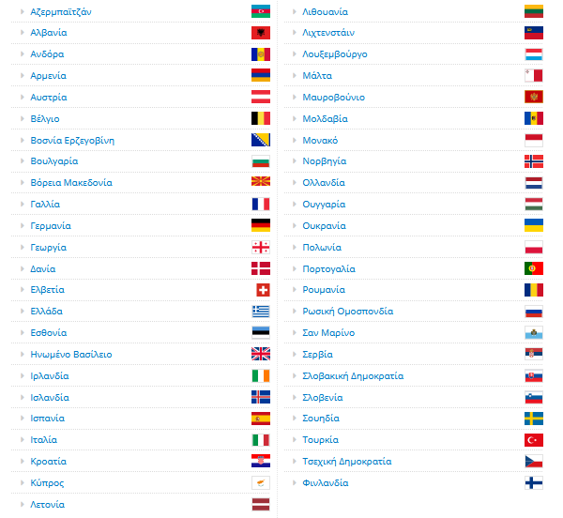
47 Κράτη-Μέλη

Slide 7
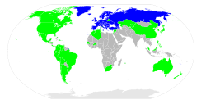
Κράτη-Μέλη

Slide 8
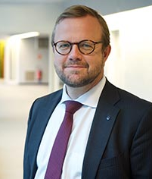
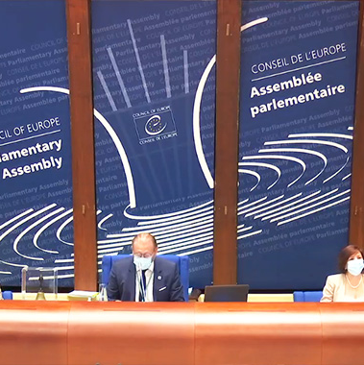
Η Δομή του Συμβουλίου
Μαρία Πεϊτσίνοβιτς Μπούριτς, 14^{η} Γενική Γραμματέας
Μπγιόρν Μπέργκε, Αναπληρωτής Γενικός Γραμματέας
Η Επιτροπή Υπουργών
Η Κοινοβουλευτική Συνέλευση

Slide 9
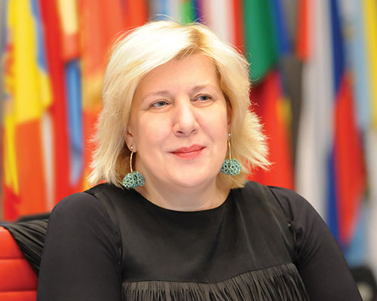
Ντούνια Μιγιάτοβιτς: Επίτροπος για τα Ανθρώπινα Δικαιώματα
Η Διάσκεψη των Διεθνών Μη Κυβερνητικών Οργανώσεων

Slide 10
Συμβάσεις – νομικές κατοχυρώσεις
Σύμβαση του ΣτΕ κατά της εμπορίας ανθρώπινων οργάνων
Υπ' αριθ. 6 Πρωτόκολλο της Ευρωπαϊκής Σύμβασης Ανθρωπίνων Δικαιωμάτων με το οποίο καταργήθηκε η θανατική ποινή
Σύμβαση του ΣτΕ για την πρόληψη και την καταπολέμηση της βίας κατά των γυναικών και της ενδοοικογενειακής βίας
Χάρτης του Συμβουλίου της Ευρώπης για την Παιδεία της Δημοκρατίας και την Εκπαίδευση στα Ανθρώπινα Δικαιώματα μας δείχνει πώς τίθενται σε εφαρμογή αυτές τις αξίες
Σύμβαση του Συμβουλίου της Ευρώπης για την προστασία των παιδιών κατά της γενετήσιας εκμετάλλευσης και κακοποίησης

Slide 11
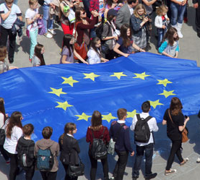
Επιτροπές – Ομάδες εργασίας
Επιτροπή του Συμβουλίου της Ευρώπης για την Πρόληψη των Βασανιστηρίων
Ευρωπαϊκή Επιτροπή Κοινωνικών Δικαιωμάτων
Ομάδα Κρατών κατά της Διαφθοράς (Greco)
Ευρωπαϊκή Συμμαχία των Πόλεων και των Περιφερειών για την ένταξη των Ρομά
Ευρωπαϊκή Επιτροπή κατά του Ρατσισμού και της Μισαλλοδοξίας

Slide 12
Η Ελλάδα στο Συμβούλιο της Ευρώπης
Μέλος του Συμβουλίου της Ευρώπης στις 9.8.1949
Ελληνική Αντιπροσωπεία στην Κοινοβουλευτική Συνέλευση: επικεφαλής Ντόρα Μπακογιάννη
Αντιπρόεδρος της Κοινοβουλευτικής Συνέλευσης: Ντόρα Μπακογιάννη
Κογκρέσο Τοπικών και Περιφερειακών Αρχών: 7 εκπρόσωποι και ισάριθμοι αναπληρωματικοί
Ευρωπαϊκή Επιτροπή για τη Δημοκρατία μέσω του Δικαίου : εκπροσώπηση Ν. Αλιβιζάτος
Ομάδας Εμπειρογνωμόνων για την πρόληψη και καταπολέμηση της βίας κατά των γυναικών και της ενδοοικογενειακής βίας : Μαρία-Αδριανή Κωστοπούλου
Ευρωπαϊκή Επιτροπή κατά του Ρατσισμού και της Μισαλλοδοξίας: Μαρία-Ντανιέλα Μαρούδα

Slide 13
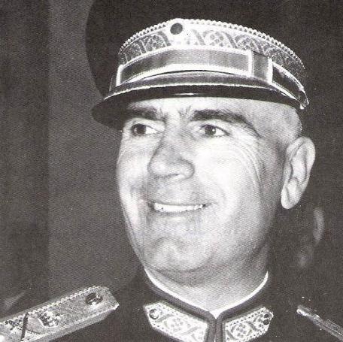
Η περίοδος της στρατιωτικής δικτατορίας
25 Απριλίου 1967: το ελληνικό ζήτημα έρχεται στη Συνέλευση του Συμβουλίου της Ευρώπης
31 Ιανουαρίου 1968: χωρίς αποκατάσταση της δημοκρατίας, η χώρα θα αποπεμπόταν
26 Σεπτεμβρίου 1968: απαίτηση για ελεύθερες εκλογές
28 Ιανουαρίου 1969: συνέλευση ζητά την αποβολή της Ελλάδας
12 Δεκεμβρίου 1969: Πιπινέλης ανακοινώνει την ελληνική αποχώρηση
«Το Συμβούλιο της Ευρώπης δεν ενοχλεί την Ελλάδα περισσότερο από ένα κουνούπι που κάθεται στα κέρατα ενός βοδιού»

Slide 14
Η ελληνική προεδρία
Μάϊος – Νοέμβριος 2020
Προστασία της ανθρώπινης ζωής και δημόσιας υγείας σε συνθήκες πανδημίας
E–Chairmanship
Επέτειος συμπλήρωσης 70 ετών από την υπογραφή της Ευρωπαϊκής Σύμβασης Δικαιωμάτων του Ανθρώπου
Ελληνοτουρκικές ισορροπίες
Διακήρυξη των Αθηνών
Παρατηρητήριο για τη Μελέτη της Ιστορίας
https://www.youtube.com/watch?v=i9o5wY-sY90

Slide 15
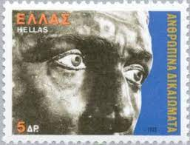
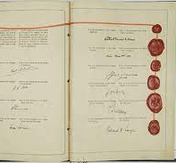
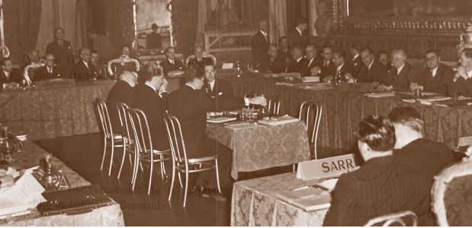
Η Ευρωπαϊκή Σύμβαση Δικαιωμάτων του Ανθρώπου
Ρώμη, 4 Νοεμβρίου 1950 – υπογραφή από 13 κράτη μέλη του Συμβουλίου της Ευρώπης
Σκοπός: αποφυγή καταπάτησης των ανθρωπίνων δικαιωμάτων
Παγκόσμια Διακήρυξη των Ανθρωπίνων Δικαιωμάτων του ΟΗΕ
Ανάγκη για παράλληλη ίδρυση Δικαστηρίου
Έναρξη ισχύος - 3 Σεπτεμβρίου 1953
Ελλάδα
Υπογραφή: 28 Νοεμβρίου 1950
Κύρωση: 28 Νοεμβρίου 1974

Slide 16
Η Ευρωπαϊκή Σύμβαση Δικαιωμάτων του Ανθρώπου
Απόλυτη προστασία δικαιωμάτων
απέχοντας από κάποια δράση που μπορεί να συνιστά καταπάτηση
εγγύηση για την εφαρμογή τους (positive obligation)
*Άρθρο 15 ΕΣΔΑ -Δυνατότητα παρέκκλισης από τις υποχρεώσεις της ΕΣΔΑ σε περίπτωση πολέμου ή άλλης δημόσιας έκτακτης ανάγκης
Περιλαμβάνει 59 άρθρα:
Πρώτο μέρος (άρθρα 1-18) ουσιαστικά δικαιώματα
άρθρο 2 -το δικαίωμα στη ζωή
άρθρο 6 -δικαίωμα σε δίκαιη δίκη
άρθρο 8-προστασία προσωπικής και οικογενειακής ζωής
άρθρο 14 απαγόρευση των διακρίσεων.
Δεύτερο μέρος (άρθρα 19- 51) διαδικαστικές διατάξεις για το ΕΔΔΑ- το «σύστημα ελέγχου»
άρθρο 34
Τρίτο μέρος (άρθρα 51-59) «βοηθητικά άρθρα»
Άρθρο 56
Άρθρο 57

Slide 17
16 Πρόσθετα πρωτόκολλα
Επιφέρουν αλλαγές στο σώμα της Συνθήκης
Προσθέτουν ή ενισχύουν δικαιώματα
Δικαίωμα στην ιδιοκτησία, το δικαίωμα στην εκπαίδευση, το δικαίωμα σε ελεύθερες εκλογές,
Πρωτόκολλο 16 (01/08/2018)
Δικαίωμα αντίστοιχο της προδικαστικής προσφυγής του ΔΕΕ στα ανώτατα δικαστήρια των συμβαλλόμενων κρατών μελών
Πρωτόκολλο 15 (01/08/2021)
Δύο σημαντικές αλλαγές: ηλικιακό όριο για τους δικαστές τα 64 χρόνια και προσφυγή στο δικαστήριο μετά την εξάντληση των εσωτερικών ένδικων μέσων μετά από 4 μήνες.

Slide 18
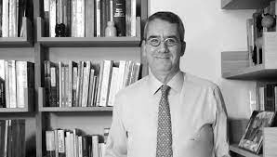
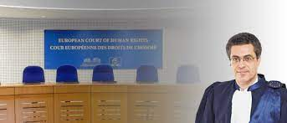
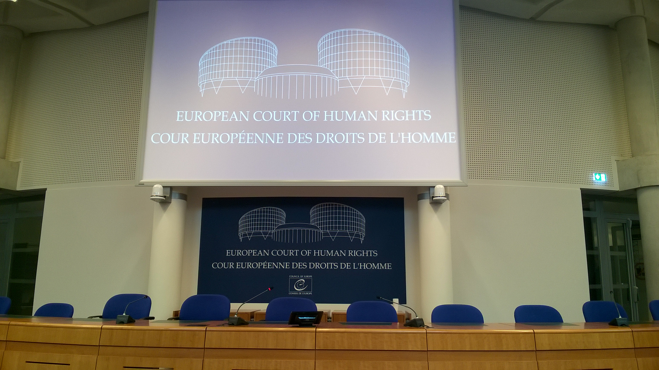
Το Ευρωπαϊκό Δικαστήριο Δικαιωμάτων του Ανθρώπου
Νομική βάση: Άρθρο 23 της ΕΣΔΑ
Αριθμός δικαστών: 47
Θητεία: 9 χρόνια
Όχι απαραίτητα εθνικοί δικαστές
Πρόεδρος: Ισλανδός δικαστής Σπάνο
Θεσμός ad hoc δικαστή
Συνθέσεις του Δικαστηρίου:
1 δικαστής (Single Judge formation)- εμφανώς απαράδεκτες υποθέσεις (decision)
3 δικαστές (Committee) - πραγματικά περιστατικά αντιστοιχούν στην νομολογία του δικαστηρίου
7 δικαστές (Chamber)- πιο σύνθετες υποθέσεις, έφεση εντός 3 μηνών
17 δικαστές (Γενική Σύνθεση -Grand Chamber)-η απόφαση θα είναι τελεσίδικη (judgment)

Slide 19
Πώς μπορεί να προστατευτεί ένα άτομο;
Πολίτες ή και άτομα που βρίσκονται στην επικράτεια των 47 συμβαλλόμενων κρατών
Ατομικά ή σε ομάδες
Δεκτή προσφυγή
εξάντληση των εσωτερικών ένδικων μέσων
να υπάρχει παραβίαση δικαιώματος που περιλαμβάνεται στην ΕΣΔΑ
άμεσα πληττώμενος -σημαντική ζημία
εναντίον ενός ή περισσότερων συμβαλλόμενων κρατών
4 μήνες από τελεσίδικη εθνική απόφαση
απορρίπτεται ως απαράδεκτη και εκδίδεται απόφαση
Σκοπός
1- αποζημίωση και αναίρεση συνεπειών
2- ευρύτερα αποτελέσματα αλλαγές ώστε να μην επαναληφθεί

Slide 20
Το Ευρωπαϊκό Δικαστήριο Δικαιωμάτων του Ανθρώπου
Διακρατικές προσφυγές
Άρθρο 33 ΕΣΔΑ
Συμβουλευτική γνώμη
Άρθρο 1 Πρωτόκολλο 16
Ασφαλιστικά μέτρα
Κανόνας 39 του Δικαστηρίου
Πιλοτική δίκη
Κανόνας 61 (3) του Δικαστηρίου

Slide 21
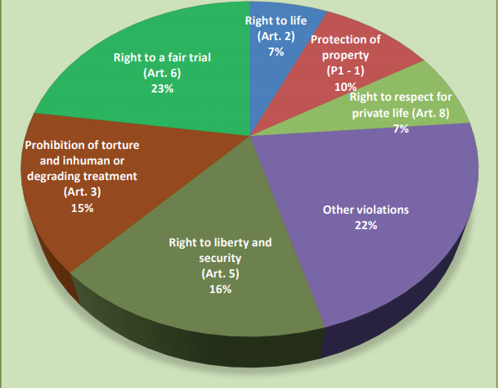
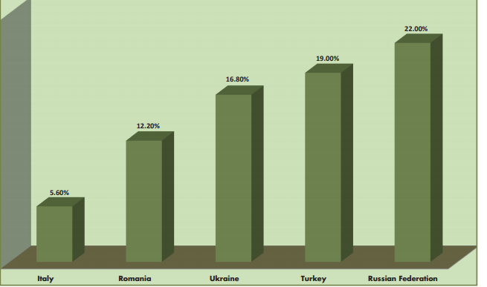
Το Ευρωπαϊκό Δικαστήριο Δικαιωμάτων του Ανθρώπου
2020 -62.000 προσφυγές
¼ αυτών να είναι κατά της Ρωσίας
Αποφάσεις:
οι μισές αφορούσαν την Ρωσία (185), την Τουρκία (97) και την Ουκρανία (86)
Ελλάδα
2020 -351 υποθέσεις εναντίων της Ελλάδας
321 απαράδεκτες
25 αποφάσεις (για 30 υποθέσεις)
18 περιείχαν τουλάχιστον μια παραβίαση της ΕΣΔΑ
2021-εκκρεμούν 1088 προσφυγές

Slide 22
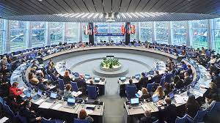
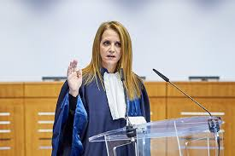
Εφαρμογή των αποφάσεων
Άρθρο 46 ΕΣΔΑ - δεσμευτικές για το συμβαλλόμενο κράτος
Άρθρο 46 (4) ΕΣΔΑ
Επιτροπή Υπουργών
Διαδικασία παράβασης
Πρώτη φορά- Μάιος 2019 υπόθεση Mammadov
Γραμματεία του Δικαστηρίου
Σημαντική συνεισφορά
Γενική Γραμματέας: Μαριαλένα Τσίρλη

Slide 23
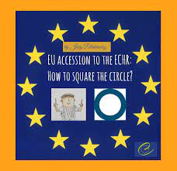
Σχέση ΕΔΔΑ- ΔΕΕ
Νομική προσωπικότητα
Υποχρέωση της ΕΕ να προσχωρήσει στην ΕΣΔΑ- άρθρο 6 (2) ΣΕΕ
Έλλειψη νομικής προσωπικότητας
Ανησυχίες για τις συνέπειες για το θεσμικό πλαίσιο της ΕΕ
Γνώμη 2/94
Συνθήκη της Λισαβόνας
2009
Γιατί να θέλει η ΕΕ να προσχωρήσει στην ΕΣΔΑ ;
1⁻ Τα 27 ΚΜ της ΕΕ είναι ταυτόχρονα και συμβαλλόμενα μέρη στην ΕΣΔΑ
MSS v Belgium and Greece
2- Ενίσχυση αξιοπιστίας της ΕΕ ως προς την προστασία των ανθρωπίνων δικαιωμάτων
3- Συχνά το Δικαστήριο του Στρασβούργου ακολουθεί το σκεπτικό του δικαστηρίου του Λουξεμβούργου και vice versa
Το ΕΔΔΑ υπερασπίζεται τους κανόνες της ΕΕ
Sanofi Pasteur v. France, 2020/ Dhahbi v. Italy, 2014
ΕΡΤ στο ΔΕΕ (1991) -Lentia v Austria (1994) στο ΕΔΔΑ

Slide 24
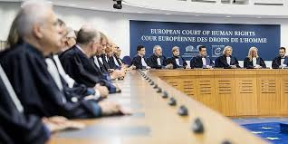
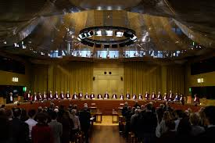
Σχέση ΕΔΔΑ- ΔΕΕ
2012-Συνθήκη Προσχώρησης στην ΕΣΔΑ
Υπογραφή από την Επιτροπή Υπουργών του Συμβουλίου της Ευρώπης
Ομόφωνη έγκριση από το Συμβούλιο της ΕΕ
Έγκριση του Ευρωκοινοβουλίου
Επικύρωση από τα 47 κράτη μέλη του Συμβουλίου της Ευρώπης
Οκτώβριος 2019
Πρόθεση της Επιτροπής για επανέναρξη των συζητήσεων
Οκτώβριος 2020
Πρώτος γύρος συνομιλιών
Νέα προεδρία στο ΔΕΕ
Απόφαση του Γερμανικού Συνταγματικού Δικαστηρίου
Γνώμη 2/13
Σύμβαση Προσχώρησης-ασύμβατη με το άρθρο 6(2) ΣΕΕ
Μη ικανοποιητική προστασία της αυτονομίας του ευρωπαϊκού δικαίου

Slide 25
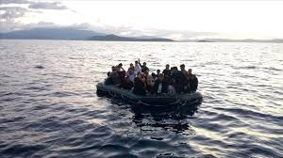
Η Ελλάδα και το μεταναστευτικό ζήτημα στο ΕΔΔΑ
Ελλάδα
Ευρωπαϊκή νομοθεσία-Κανονισμός Δουβλίνο και μια σειρά από Οδηγίες
Εθνική νομοθεσία- Ν.4374/2016
Προβλέπουν και τον σεβασμό στο διεθνές δίκαιο προσφύγων και τη Συνθήκη της Γενεύης,1951
Νομολογία
με βάση την ΕΣΔΑ
προστασία όλων όσων είναι στην επικράτεια των 47 κρατών μελών της συμπεριλαμβανομένων και των προσφύγων
ΕΣΔΑ
Δεν προβλέπει κάποιο ειδικότερο δικαίωμα προστασίας για πρόσφυγες
Άρθρο 4 Πρωτόκολλο 4- απαγόρευση μαζικών απελάσεων
Ευρωπαϊκή Συμφωνία για την κατάργηση βίζας για τους Πρόσφυγες, υπογραφή 1959- εφαρμογή 1960

Slide 26
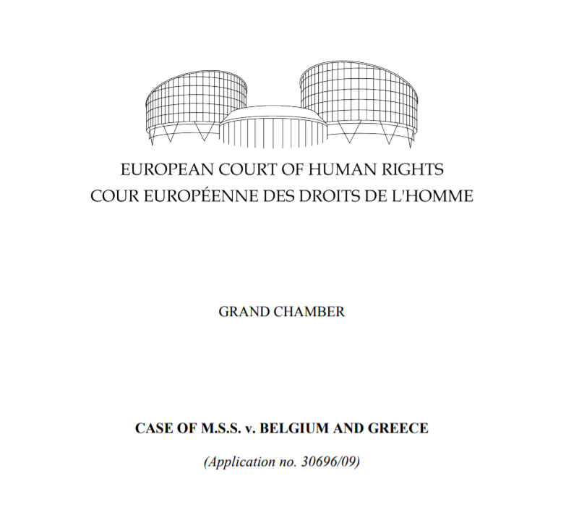
Η Ελλάδα και το μεταναστευτικό ζήτημα στο ΕΔΔΑ
Από το 2015 και έπειτα
Chowdury and Others v.Greece
30 Μαρτίου 2017
Sh.D. and Others v. Greece, Austria, Croatia, Hungary, North Macedonia, Serbia and Slovenia
13 Ιουνίου 2019
Sarwari and Others v. Greece
11 Απριλίου 2019
Fırat v. Greece
9 Νοεμβρίου 2017
E.I. and others v. Greece Απρίλιος 2020
Safi and Others v. Greece
(no. 5418/15)
Πριν την προσφυγική κρίση του 2015
M.S.S. v. Belgium and Greece
21 Ιανουαρίου 2011
B.A.C. v. Greece
13 Οκτωβρίου 2016

Slide 27
Προτεινόμενη Θέση Υπουργείου Εξωτερικών
Αναβάθμιση θεσμικού πλαισίου
Αντιμετώπιση δομικών προβλημάτων με κύριο την καθυστέρησή στην απονομή δικαιοσύνης
Αποφυγή παρωχημένων πρακτικών
Καμπάνιες ενημέρωσης σχετικά με τα δικαιώματα
Σχολικά προγράμματα
Υποστήριξη των ΜΚΟ σχετικά με τους πρόσφυγες

Slide 28
Σας ευχαριστούμε για την προσοχή σας!

